Slide 1
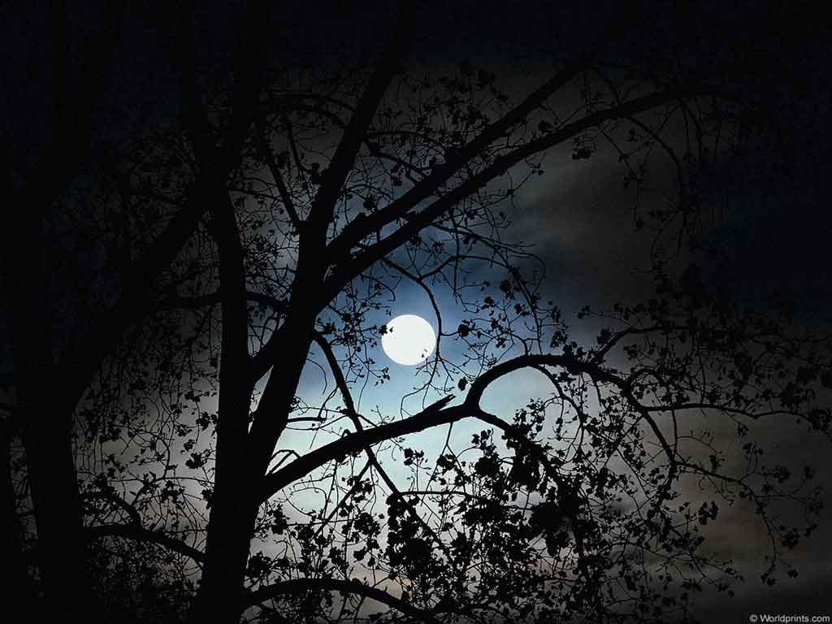
«Страшный мир» в поэзии А.Блока

Slide 2
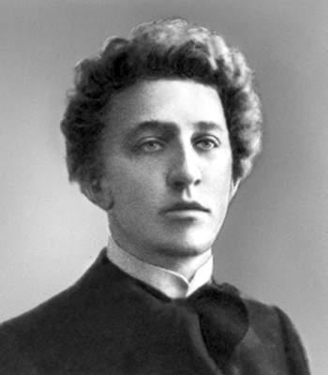
Тема страшного мира звучит в третьем томе стихотворений А.Блока, в одноименном цикле(1910-1916). Но эта тема является сквозной в лирике поэта-символиста. Она присутствует и в первом, и во втором томе. Часто эти мотивы трактуют как обличение буржуазного общества, но это не совсем верно. Это лишь внешняя, видимая сторона «страшного мира». Глубинная его суть намного важнее для поэта. Человек, живущий в страшном мире, испытывает его тлетворное влияние.

Slide 3
К МУЗЕ
Есть в напевах твоих сокровенных
Роковая о гибели весть.
Есть проклятье заветов священных,
Поругание счастия есть.
И такая влекущая сила,
Что готов я твердить за молвой,
Будто ангелов ты низводила,
Соблазняя своей красотой...
И когда ты смеешься над верой,
Над тобой загорается вдруг
Тот неяркий, пурпурово-серый
И когда-то мной виденный круг.
Зла, добра ли? - Ты вся - не отсюда.
Мудрено про тебя говорят:
Для иных ты - и Муза, и чудо.
Для меня ты - мученье и ад.
Я не знаю, зачем на рассвете,
В час, когда уже не было сил,
Не погиб я, но лик твой заметил
И твоих утешений просил?
Я хотел, чтоб мы были врагами,
Так за что ж подарила мне ты
Луг с цветами и твердь со звездами -
Всё проклятье своей красоты?
И коварнее северной ночи,
И хмельней золотого аи,
И любови цыганской короче
Были страшные ласки твои...
И была роковая отрада
В попираньи заветных святынь,
И безумная сердцу услада -
Эта горькая страсть, как полынь!
Тематика стихотворений меняется в корне по сравнению с начальным этапом творчества поэта. Блок затрагивает здесь проблему города, его бездуховности, тему социальных противоречий. Стихия, губительные страсти овладевают человеком. В стихотворениях, посвященных теме «страшного мира», ощущается опыт личной судьбы Блока. Постепенно углублялся трагический тон произведений. Герой словно вбирал в свою душу трагические диссонансы, уродливые изменения окружающего мира. Внутреннее столкновение чистоты и красоты с последующим «поруганием» всех заветов доведено здесь до предела. Поэтому цикл открывается огненными строками «К Музе», совмещающими в себе несовместимое: чудо и ад, «проклятье красоты» и «страшные ласки».

Slide 4

Поэт исходил в своих произведениях из чувства неудовлетворенности: «Душа хочет любить одно прекрасное, а бедные люди так несовершенны и так мало в них прекрасного». Иногда стихотворения этого цикла воспринимаются как отдельные, самостоятельные главки в целостном произведении: «Пляски смерти», «Жизнь моего приятеля», «Черная кровь». Последовательность их размещения логична: в первой – картина бессмысленного существования «страшного мира», во втором – судьба одного человека, в третьем – внутреннее состояние опустошенной личности.

Slide 5
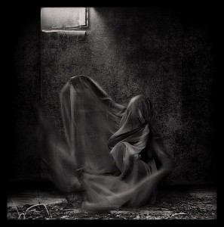
В «страшном мире» гаснут все человеческие проявления. А поэт всем сердце жаждет возрождения личности. Душа лирического героя трагически переживает состояние собственной греховности, безверия, опустошенности, смертельной усталости. В этом мире отсутствуют естественность, здоровые человеческие чувства. Любви в этом мире нет. Есть лишь «горькая страсть, как полынь», «низкая страсть» («Унижение», «На островах», «В ресторане», «Черная кровь»).

Slide 6
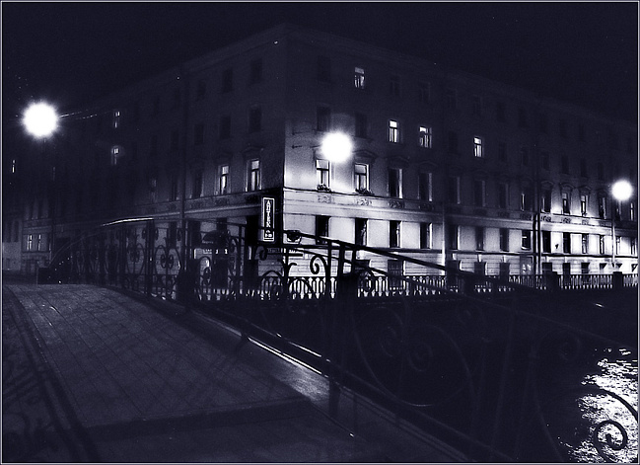
Трагическое мироощущение большинства произведений этого цикла находят крайнее выражение в тех из них, где законы «страшного мира» приобретают космические масштабы. Мотивы безысходности, рокового круговорота жизни звучит в стихотворениях «Миры летят. Года летят, Пустая», «Ночь, улица, фонарь, аптека…»).

Slide 7

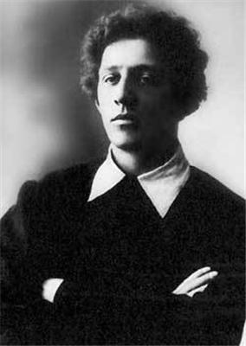
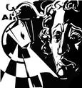
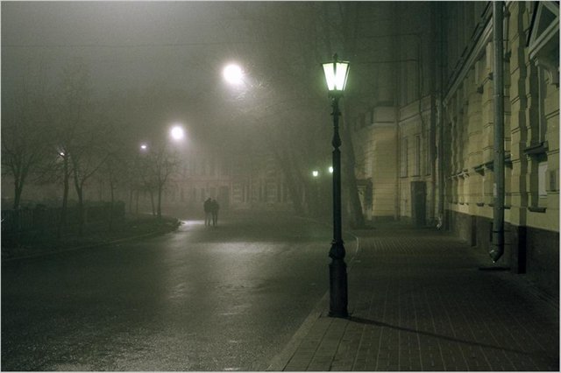
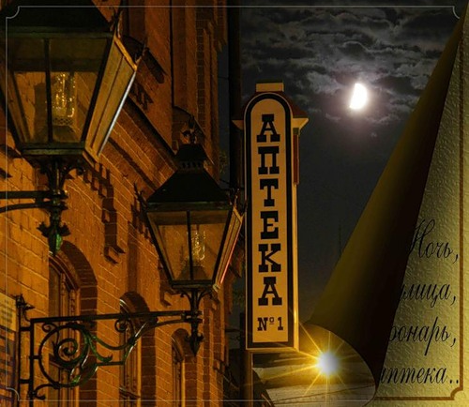
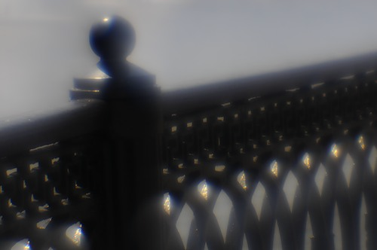
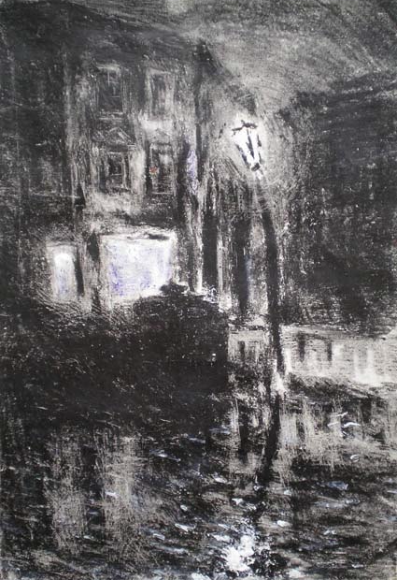
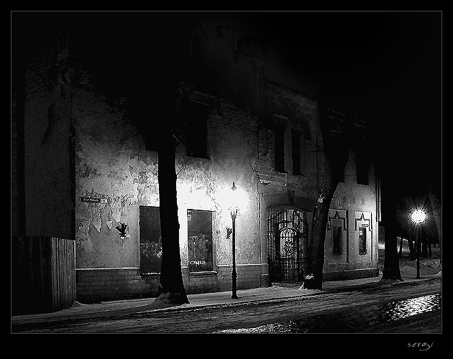

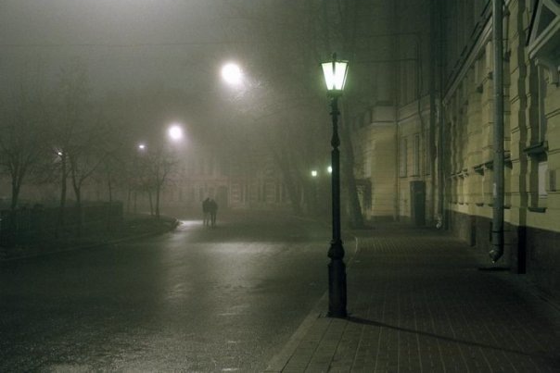
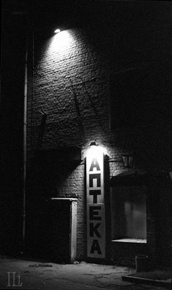
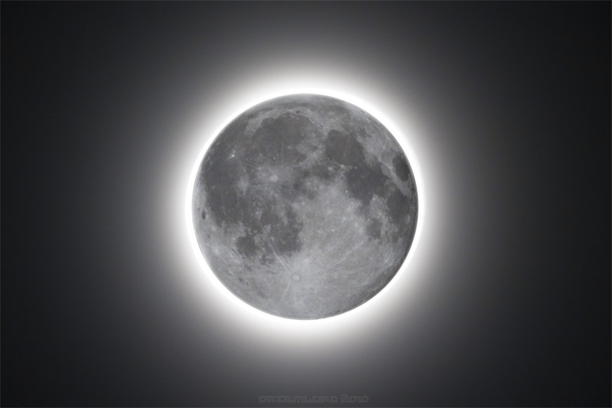
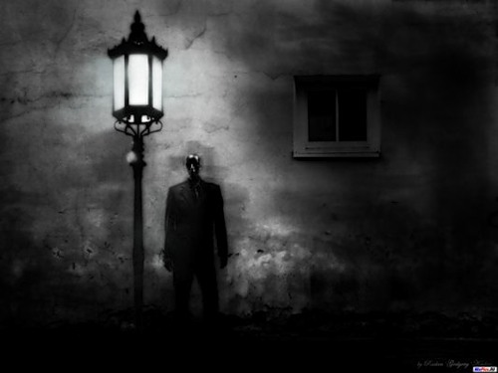
Ночь. Улица. Фонарь. Аптека.
Александр Блок

Slide 8
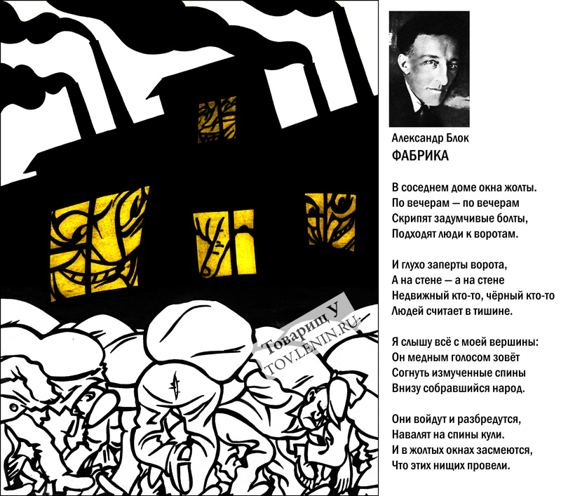
Лаконичный выразительный образ этой цивилизации предстает в стихотворени «Фабрика», даже цвет («жолты») здесь символизирует однообразие и безумство мира.

Slide 9
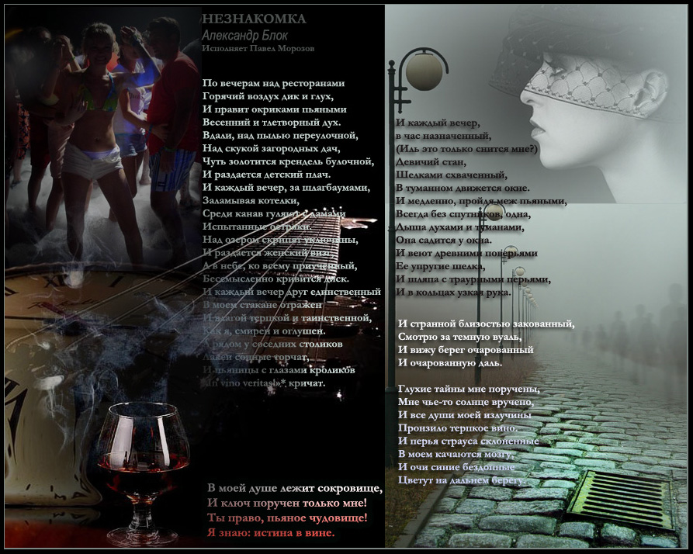

Slide 10
Поиски личного счастья лирический герой осознает как греховные. Ведь счастье в «страшном мире» чревато душевной черствостью, моральной глухотой. Одно из наиболее показательных стихотворений в этом плане – «Незнакомка»(1904-1908). Жанр этого произведения – рассказ в стихах. Сюжет – встреча в загородном ресторане. При этом все зримые образы материального мира у Блока обретают символический подтекст. Повествование о ресторанной встрече превращается в рассказ о человеке, угнетенном пошлостью окружающего мира, его стремлении освободиться от этого. Поэт ярко описывает социально-бытовой фон ресторана: «женский визг», «пьяницы с глазами кроликов». Деталей немного, но они выразительны. Они служат средством раскрытия души лирического героя. Детали быта сопрягаются с пейзажем («весенним тлетворным духом»). Это своеобразный символ темного начала, которое туманит сознание человека. Все это рождает чувство разлада, дисгармонии бытия. С приходом Незнакомки человек забывает о страшном мире, и ему открывается «берег очарованный». Однако страшный мир не исчезает. Раздвоенность сознания, двоемирие, в котором оказывается герой, делают стихотворение трагичным.

Slide 11
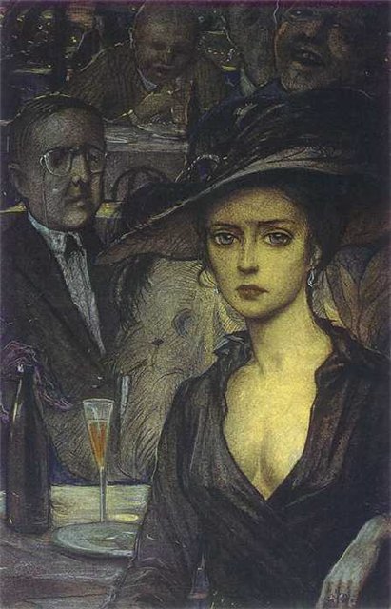
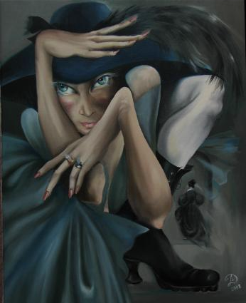

Slide 12
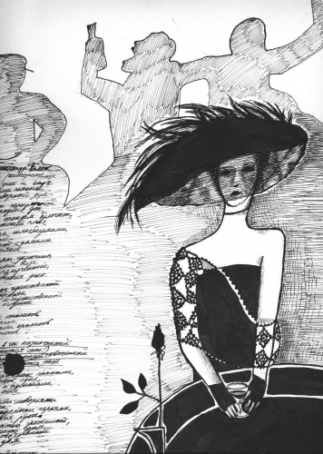
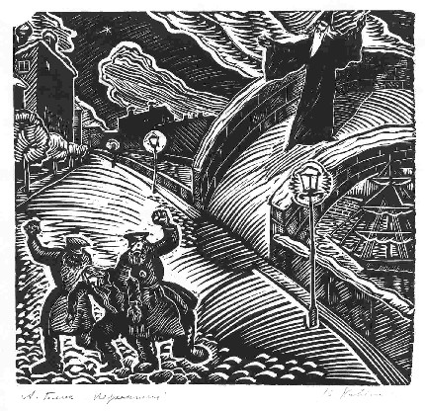

Slide 13
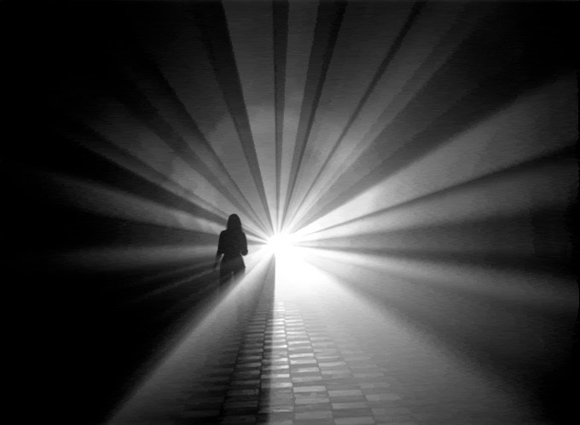
Говоря «нет» темному настоящему, А.Блок убежден в том, что крушение старых устоев жизни неизбежно. Он не признает торжества «страшного мира» над людьми и не капитулирует перед ним. Не случайно поэт говорил: «Трудное надо преодолеть. А за ним будет ясный день». Таким образом, тема «страшного мира» является важным этапом творческого пути А.Блока. Эта тема отразила острые социальные противоречия того времени, глубокие философские противоречия эпохи.

